Slide 1
Projeto Integrado 7
Comunicação PC-RPI

Slide 2
Protocolo ModBus
O primeiro protocolo a gente nunca esquece ...

Slide 3
Protocolo ModBus
Criado pela Modicom em 1979 para comunicação entre PLCs
Mantido por The Modbus Association (www.modbus.org)
Grande número de produtos utilizam o protocolo (PLCs, drivers AC/DC, HMI, sensores, etc)

Slide 4
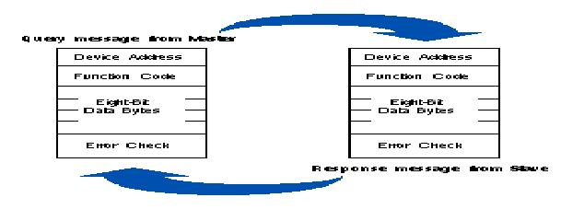
Operação
Master-slave
Suporte a múltiplos dispositivos na rede

Slide 5
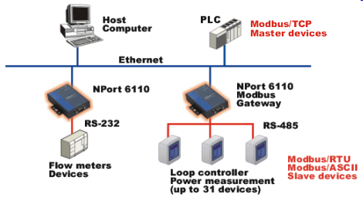
Topologia
Estrela com RS232
Barramento com RS485, TCP/IP
Mista

Slide 6
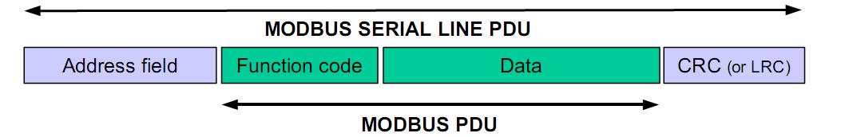
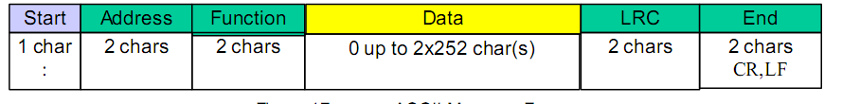
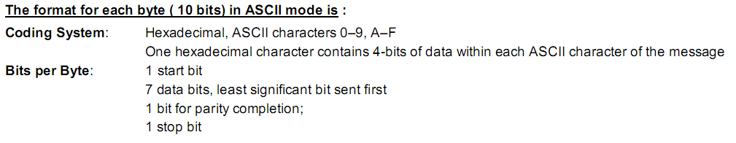
Frame (mensagem)

Slide 7
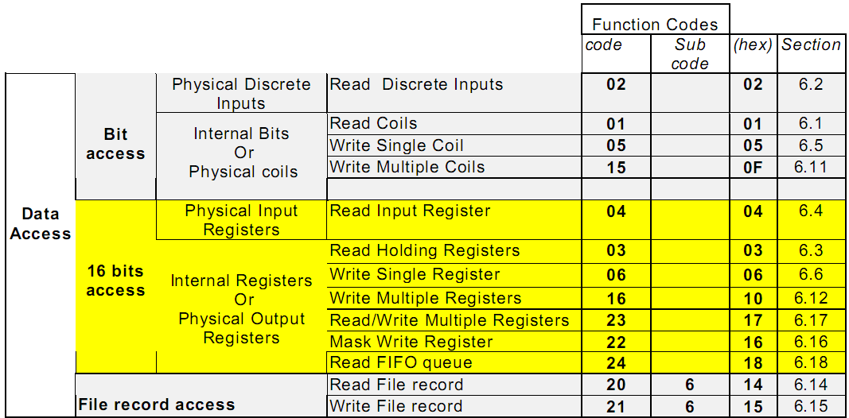
Function codes
Lista parcial de Function codes

Slide 8
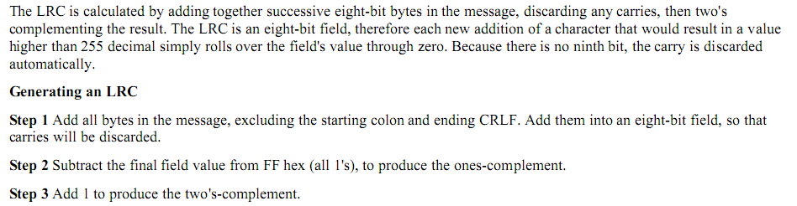
LRC

Slide 9
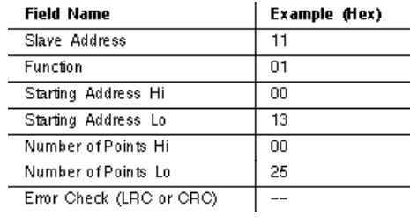
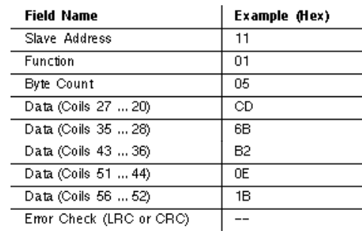
Exemplo
ReadCoils (FC=01) 20..56 do Device 17
Query
Response

Slide 10
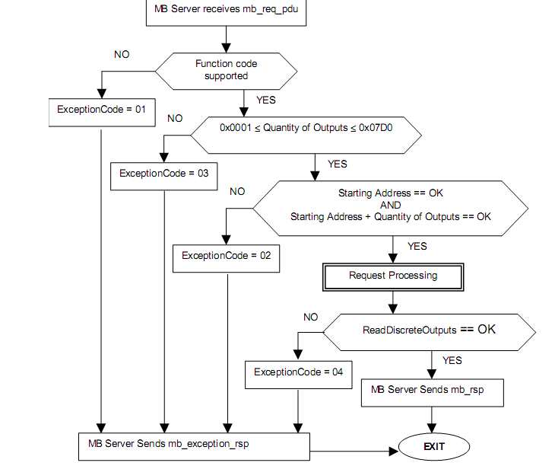
Exemplo (error message)

Slide 11
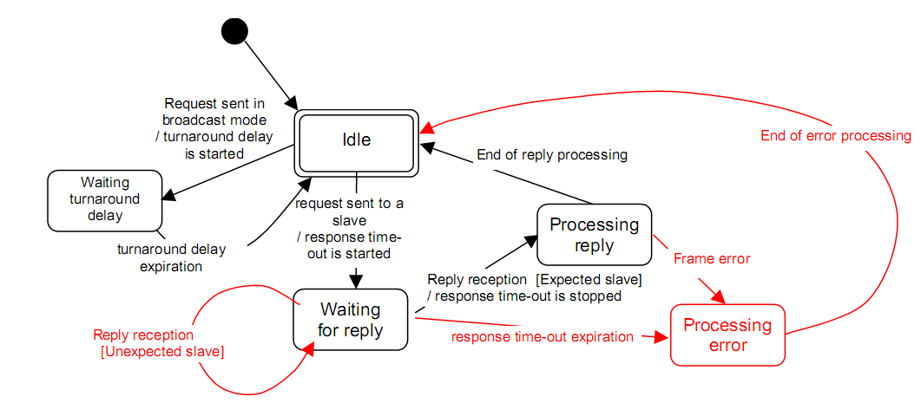
Master

Slide 12
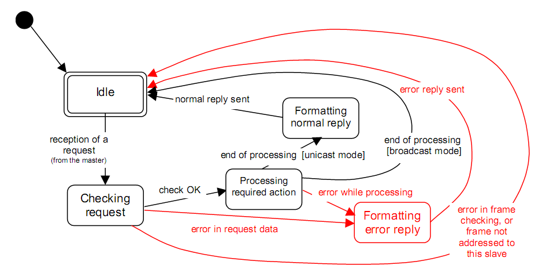
Slave

Slide 13
PI7Bus
ModBus para PI7

Slide 14
Proposta
Transações
  Transferência de programa
  Iniciar/suspender/continuar execução
  Posição atual
Function codes
  Iniciar/suspender/continuar execução
    Read/Write Multiple Registers (FC 03, 06)
  Posição atual
    Read/Write Multiple Registers (FC 03, 06)
  Transferência de programa
    Write File (FC 21)

Slide 15
Mapa de “memória” do RPI
7
0
Iniciar
0
Suspender
1
Continuar
2
Abortar
3
JogX
4
JogY
5
PassoX
6
PassoY
7
X
8
Y
9
Linha
10
Programa
11.. N
Programa: códigoG (1byte), coordX(2bytes), coordY(2bytes)

Slide 16
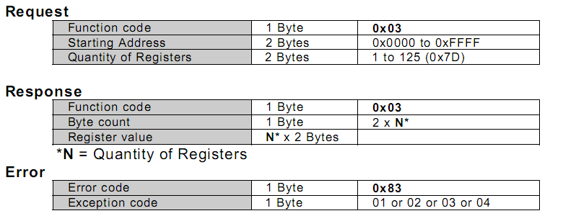
Read Register FC=03

Slide 17
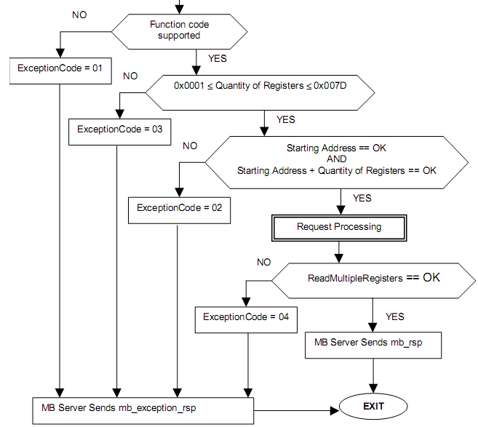
Exception Codes para FC=03

Slide 18
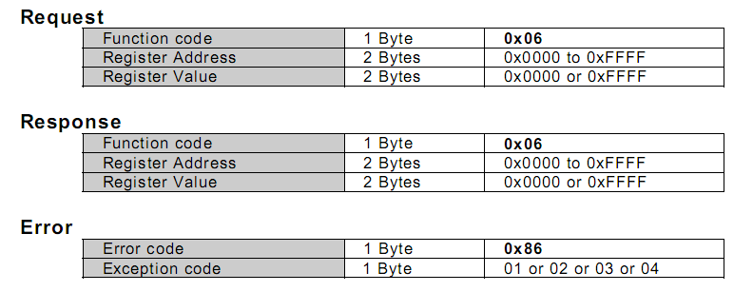
Write Register FC=06

Slide 19
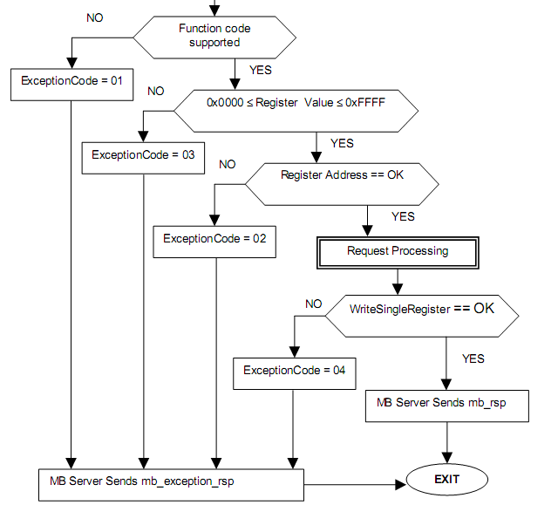
Exception Codes para FC=06

Slide 20

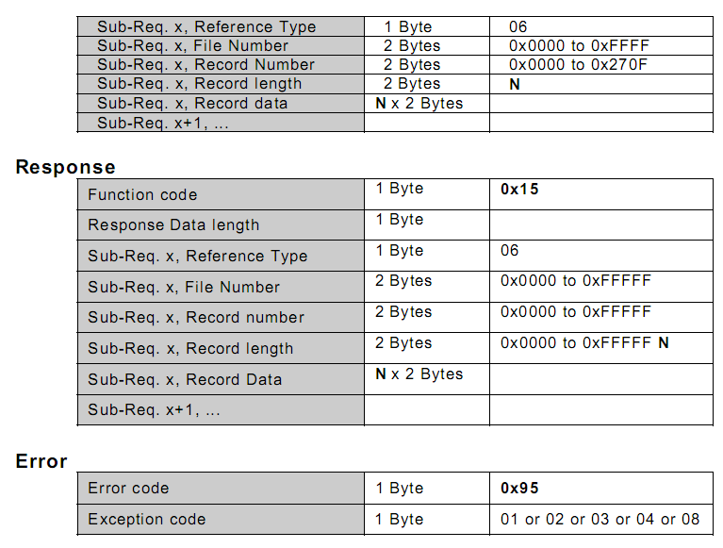
Write File FC=21

Slide 21
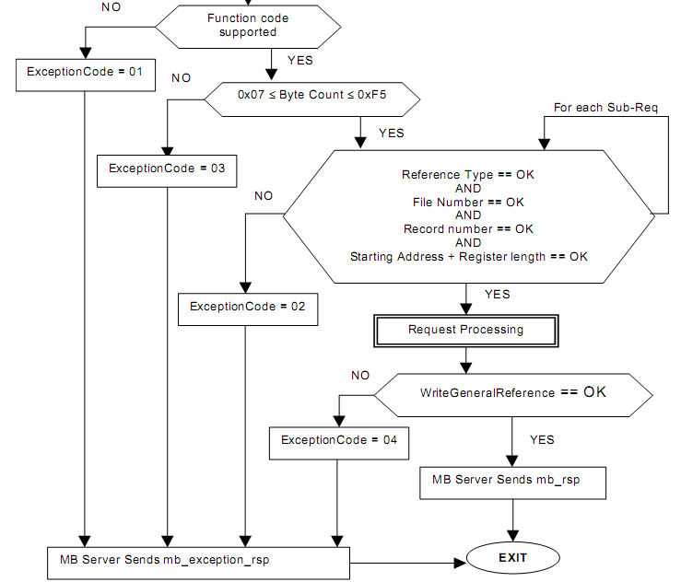
Exception Codes para FC=21

Slide 22
PI7Bus no PC
Idéias para a implementação

Slide 23
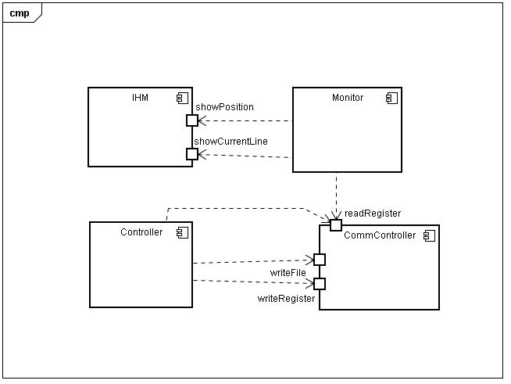
Design

Slide 24
Codificação
Monitor como thread independente
Métodos de comunicação não podem ser acionados ao mesmo tempo pelo Controller e pelo Monitor
  Uso de mutex
Timer para tempo máximo de recepção

Slide 25
PI7Bus no RPI
Idéias para implementação

Slide 26
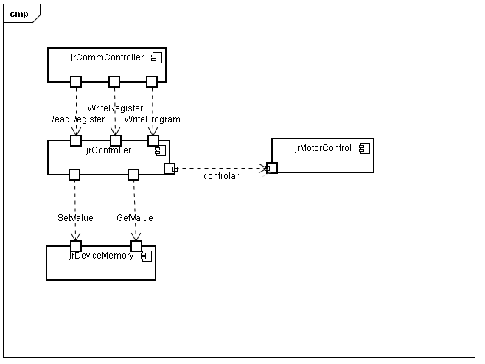
Design

